Slide 1
ZAMAN YÖNETİMİ

Slide 2
Zaman; Yerine konması, geri döndürülmesi, yenilenmesi, depolanması, satın alınması mümkün olmayan bir kaynaktır.
Niceliği değil, niteliği önemlidir.
Zaman kavramı, ilk çocukluktan gelişmeğe başlar ergenlikte tamamlanır.
Zamanı iyi yönetmek hayatımızdaki önemli değerleri ve öncelikleri belirlemekten geçer.

Slide 3
Eisenhower Matrisi ve Pomodoro Tekniği ile Zaman Yönetimi

Slide 4
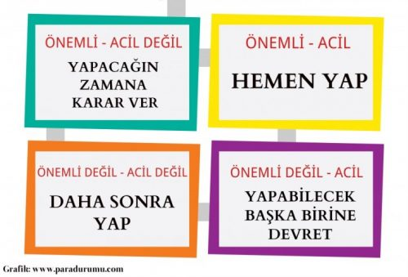
“Önemli olan nadiren acildir, acil olansa nadiren önemli” D. D. Eisenhower

Slide 5
Acil – Önemli: Öncelik sıramızın en başına gelmesi gereken işlerdir. Bu işleri hemen yapmalıyız.
Acil Değil – Önemli: Geleceğinizde gerçek fark yaratan uzun vadeli planlarınızın olduğu, gerçekten kendi isteklerinizle belirlediğiniz bölge.
Önemli Değil -Acil: Genelde gelen e-mailler, çalan telefonlar, iş yerinde başkalarının kendileri için sizden istedikleri vs buna girer. Eğer yapabiliyorsanız bu işleri başkasına devredin.
Önemli Değil-Acil Değil: Yapsanız iyi olur ama yapmasanız da hayatınızda çok şey farkettirmeyecek işler. Daha önemli işlere vakit ayırmak istiyorsanız, bu tür işleri direkt elimine de edebilirsiniz.

Slide 6
Pomodoro Tekniği
Pomodoro ZamanlayıcıPomodoro tekniğinin çok basit bir işleyişi var:
Kısa süren çalışma seansları ve arkasından gelen minik bir mola.
Kısa süreli çalışma seansları 25 dk, minik molalar ise 5 dk sürüyor.
Çalışma ve moladan oluşan 30 dk’lık süreç 1 Pomodoro’ya denk geliyor.
Toplamda 4 Pomodoroyu tamamladığınızda 20-30 dakikalık daha uzun bir mola yapıyorsunuz.
Genelde bir günde 8-16 pomodoro uygulamak ideal sayılıyor. Bu da günlük 4-8 saat arası çalışmaya denk geliyor.

